Slide 1
Introdução à programação orientada por objetos

Slide 2
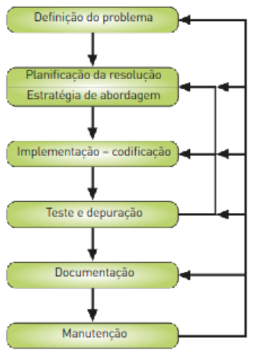
Fases da Programação
Definição do problema.
Para começar, há que definir o problema que se pretende resolver.
Essa definição deve ser feita da forma mais clara e completa possível.
Isto quer dizer que não se pode partir para a fase seguinte da resolução de um problema sem ter um enunciado preciso de todos os aspetos da situação-problema a resolver.

Slide 3
Fases da Programação
2. Planificação da resolução.
Em seguida, devemos recorrer a uma estratégia de abordagem do problema que seja o mais adequada possível à obtenção de uma solução.
É nesta fase que surgem os algoritmos.
Um algoritmo é um conjunto ou sequência finita e ordenada de ações que conduzem à solução de um determinado problema.

Slide 4
Fases da Programação
3. Codificação
Uma vez definido um algoritmo adequado à solução do problema, a fase seguinte - a codificação fica bastante facilitada, uma vez que se trata, então, apenas de transpor as indicações do algoritmo para instruções na linguagem de programação que se utilizar.

Slide 5
Fases da Programação
4. Teste e depuração
Após obtido o código do programa, há então que testá-lo com diversos tipos de dados e em diferentes situações (se for o caso), de modo a poderem detetar-se eventuais erros, falhas ou omissões.

Slide 6
Fases da Programação
5. Documentação
A documentação de um programa pode visar dois tipos de destinatários: programadores e utilizadores.
Para os programadores a documentação pode, em grande parte, ser incluída no próprio código e visa facilitar a sua compreensão e eventual retoma para alterações ou melhoramentos por parte dos mesmos ou de outros programadores.
Para os utilizadores a documentação visa facilitar a aprendizagem relativa ao modo de operar com o programa.

Slide 7
Fases da Programação
6. Manutenção
Finalmente, a fase de manutenção diz respeito a possíveis alterações que sejam necessárias fazer ou a aperfeiçoamentos que se revelem úteis de introduzir.
Esta fase tende a ocupar uma percentagem cada vez maior no trabalho dos profissionais de programação.

Slide 8
Como surgiu a programação orientada por objetos (POO)
Basic e Fortran: primeiras linguagens de programação, mais conhecidas, não estruturadas (1950)
Pascal e C: primeiras linguagens de programação , mais conhecidas, estruturadas (1970)
Programação Orientada por Objetos (POO): novo paradigma ou modelo de programação (1980)

Slide 9
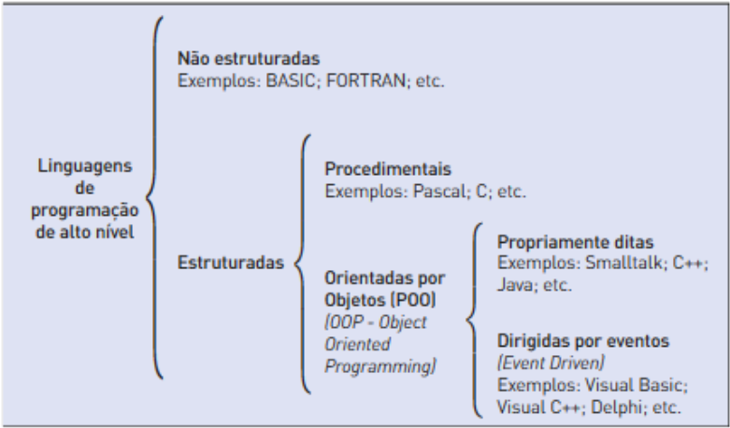
Classificação das linguagens de programação

Slide 10
Exemplos de linguagens de POO
C++ - uma evolução da linguagem C vocacionada para trabalhar com classes e objetos;
Object Pascal (integrado no ambiente de desenvolvimento Delphi) - uma evolução da linguagem Pascal com capacidades POO;
Java - uma linguagem surgida principalmente para o desenvolvimento de aplicações para a Internet/Web;
JavaScript. PHP; ASP; etc. - linguagens descripting orientadas também para o desenvolvimento de aplicações Web.

Slide 11
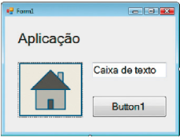
Conceitos centrais da POO
Objeto
Unidades de código utilizadas no desenvolvimento de aplicações
Classe
É uma unidade de código a partir da qual se criam objetos de um determinado tipo
É constituída por membros
Atributos ou campo de dados
Uma imagem, uma caixa de texto, uma janela, podem ser exemplos de objetos
Métodos ou rotinas
A programação orientada por objetos caracteriza-se, fundamentalmente, pela criação de classes que, depois, são usadas nos programas sob a forma de objetos.

Slide 12
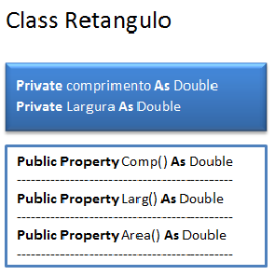
Principais Características da POO
encapsulamento - as classes e os objetos são unidades de código que encobrem e protegem os seus membros em relação a acessos externos;

Slide 13
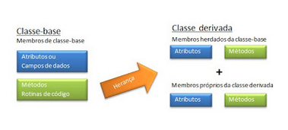
Principais Características da POO
herança - as classes podem ser criadas com base em outras classes, herdando os seus membros;

Slide 14
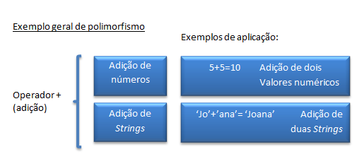
Principais Características da POO
polimorfismo - um determinado método de uma classe ou conjunto de classes pode ter várias (poli) versões ou formas (morfismo) para funcionar em diferentes contextos.

Slide 15
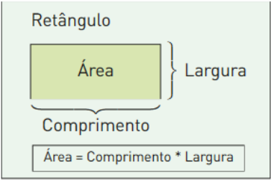
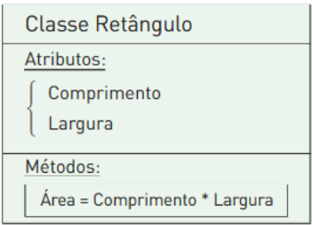
Classes, atributos e métodos
Classe
Atributos
Cabeçalho
Campo de dados que caracteriza o objeto
Procedimentos ou funções que os objetos da classe podem fazer executar
Método

